Slide 1
Имя твое назову и не смогу забыть
Презентация к классному часу в 3 классе
Классный руководитель Буданова С.Н.
МБОУ СОШ № 22 с УИОП г.Тамбова

Slide 2
А у вас?
Самое распространенное имя мальчика….
Самое распространенное имя девочки…
Самое редкое имя девочки….
Самое редкое имя мальчика…

Slide 3
Тимофей
Значение: «Почитающий бога»
Происхождение: Это имя произошло от греческого «тимофеос». На территорию России имя Тимофей пришло из Византии в период принятия христианства языческой Русью. В Англии распространена форма имени Тимоти, Тим.

Slide 4
Александра
Значение: В переводе с древнегреческого «защитница людей». Она одновременно и повелительница, и загадка.
Происхождение: Это имя — женская форма имени Александр.

Slide 5
Вячеслав
Значение: «Самый славный»
Происхождение: Имя происходит от древнерусских слов «вяче», означающее «больше», и «слав» — слава.

Slide 6
Елизавета
Значение: «Божья клятва», «обет Богу», «почитающая Бога».
Происхождение: Имя имеет древнееврейское происхождение.

Slide 7
Кирилл
Значение: «Господин, владыка».
Происхождение: Имя древнегреческое, уменьшительное от Кир.

Slide 8
Ксения
Значение: «Иностранка», «гостья»
Происхождение: У имени греческое происхождение.

Slide 9
Константин
Значение: «Стойкий, постоянный».
Происхождение: Имя пришло из Византии.

Slide 10
Марина
Значение: «Морская»
Происхождение: Имя происходит от латинского слова «маринус».

Slide 11
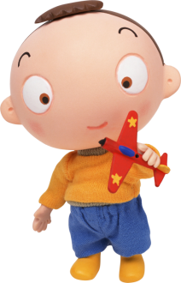
Михаил
Значение: Кто как Бог
Происхождение: Имя происходит от древнееврейского имени Микаэль. Известны и другие формы имени: в Англии — Майкл, в арабских странах — Микаил, в Германии — Михель, в Испании — Мигель, во Франции — Мишель.

Slide 12
Музыковеды
В каких песнях встречаются имена?

Slide 13
Охотники за именами
Кто носил и носит эти имена:
Зоя,
Гавриил,
Степан,
Владимир,
Дмитрий?

Slide 14
Зоя Анатольевна Космодемьянская
Партизанка, Герой Советского Союза. В городе ей установлен памятник

Slide 15
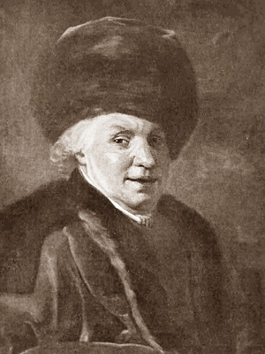
Гавриил Романович Державин
Губернатор Тамбовской области, университет носит его имя

Slide 16
Степан Разин
руководитель Крестьянской войны 1670-1671 гг. Его именем названа улица города

Slide 17
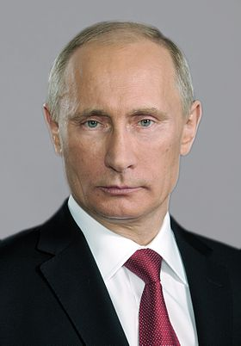
Владимир Владимирович Путин
Президент Российской Федерации

Slide 18
Карл у Клары…
Осип осип, Архип охрип.
Носит Сеня в сени сено, спать на сене будет Сеня.
Кирилл Кире подарил рыбку, Кира Кириллу подарила улыбку.
У Клары и Валерки вареники в тарелке.

Slide 19
Не имя красит человека, а человек имя

Slide 20
Использованы источники
http://nsportal.ru/shkola/klassnoe-rukovodstvo/library/chto-v-imeni-tebe-moem
http://www.warheroes.ru/hero/hero.asp?Hero_id=284
http://www.tonnel.ru/?
http://slovari.yandex.ru
http://ru.wikipedia.org

